Slide 1
OBOLENJA SEČIL PRI OTROKU

Slide 2
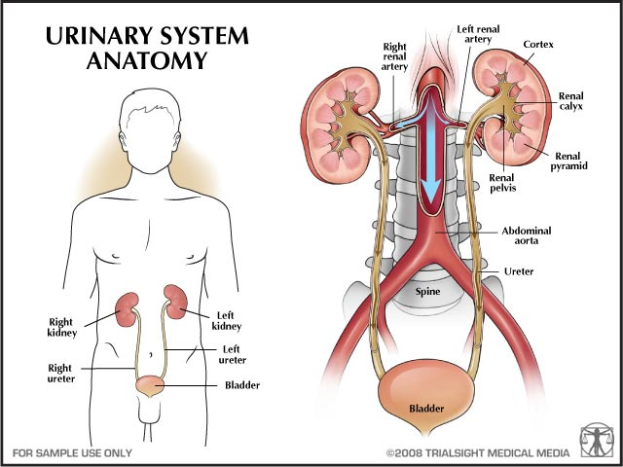
OBOLENJA SEČIL
Mesto okužbe opredelimo z:
Vnetje sečnice (uretritis)
Vnetje sečnega mehurja (cistitis)
Vnetje ledvičnih čašic in ledvičnega meha (pielitis)
Vnetje ledvic (nefritis)

Slide 3
VZROKI ZA OBOLENJA SEČIL
Vstop bakterij skozi zunanje ustje sečnice
Nezadostna in nepravilna intimna nega
Vezikoureterni refluks
Več kot 90% povzročitelj - gram negativne bakterije – Escherichia coli

Slide 4
ZNAKI BOLEZNI - dojenček
Manjši otrok – manj značilni znaki
povišana telesna temperatura
slabo napredovanje
Neješčost
Bruhanje
Driska
Razdražljivost
bledica in cianoza

Slide 5
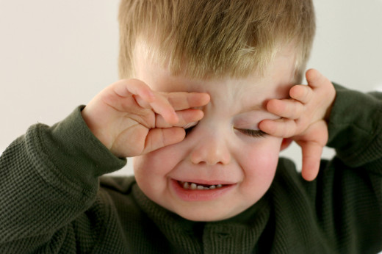
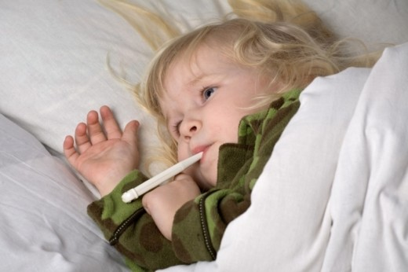
ZNAKI BOLEZNI – večji otroci
Podobni kot pri odraslih
bolečine v trebuhu ali ledvenem predelu
povišano telesno temperaturo z mrzlico
Bolečine v glavi
periorbitalni edem
neprijeten vonj urina
Hematurija (kri v urinu)
spremembe pri uriniranju
Napenjanje pred uriniranjem
Prekinjen curek
Uriniranje po kapljicah
Pogosto ali pekoče uriniranje
Enureza (nočno močenje postelje)

Slide 6
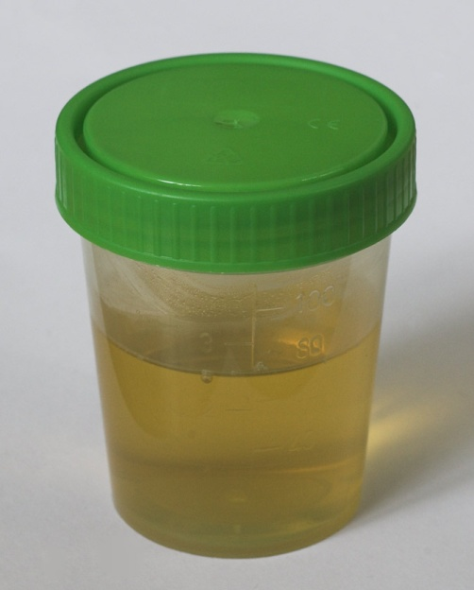
PREISKAVE
Preiskave urina:
pH
Specifična teža
Patološki izvidi
Mikrobiološki preiskavi urina:
sanfordu
uricult
ultrazvočna preiskava sečil
citoskopija
intravenska urografija
mikcijski cistouretogram
radioizotopski cistogram
dinamična scintigrafija ledvic

Slide 7
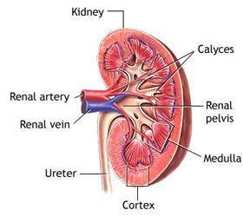
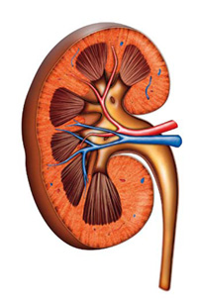
Vnetje ledvic - NEFRITIS
Ledvice
Lega: obojestransko ob hrbtenici
Oblika: podobne fižolu
Skorja in sredica
Ledvične kopice →ledvični meh →v čašice
Sestava ledvic: ledvična čistilca (1,2 milijona), 2 ledvični odvodili (sečevodi)

Slide 8
Razlike med odraslim človekom in dojenčkom

Slide 9
VZROKI
posledica vnetja na drugem mestu telesa (davica, vnetje mandeljnov, po škrlatinki)
Glavni povzročitelj: ß hemolitični streptokok skupine A, včasih pnevmokok ali stafilokok

Slide 10
Vnetje ledvičnih čašic in ledvičnega meha - AKUTNI PIELITIS
Pomembno uspešno in popolno ozdravljenje akutnega pielonefritisa
Močni, sodobni kemoterapevtiki in antibiotiki
V 90% ozdravljivo
Zgodnja diagnoza → zdravljenje → preprečimo prehod akutnega v kronični → odpoved ledvic → smrt

Slide 11
KRONIČNI PIELONEFRITIS
ozdravitev – težko, redkokdaj (10 – 45%)
Če izvid seča v redu in ni kliničnih težav, je lahko vseeno okužba, ki se dostikrat akutno razvname po mirovanju več mesecev ali let
pojavijo se piurija, bacilurija in albuminurija z vsemi večjimi poškodbami ledvic
Prognoza je zelo slaba

Slide 12
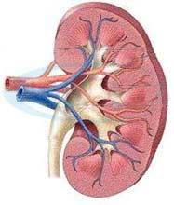
ZNAKI
trajno normalen izvid seča
normalna hitrost sedimentacije eritrocitov
neobčutljivost ledvic za pritisk ali udarec vsaj 6 mesecev

Slide 13
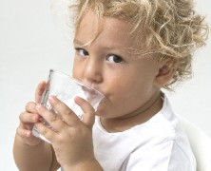
Vnetje sečnega mehurja - CISTITITS
Prehlajena medenica →baterije skozi oslabljeno sluznico sečil potujejo do mehurja → povzročijo vnetje
Nastane zaradi okužbe z MO (bakterije)
Otrok (tople noge, obleče suhe kopalke, toplo oblečeni v predelu trebuha)
Veliko tekočine

Slide 14
ZNAKI
nenehno tiščanje na vodo,
bolečine in skelenje pri uriniranju
bolečine v križu in v spodnjem delu trebuha
povišana telesna temperatura
moten seč ali pri hujših oblikah vnetja pomešan s krvjo

Slide 15
NEGOVALNI PROBLEMI PRI OBOLENJIH SEČIL
Zvišana telesna temperatura
Nezadostna prehrana
Spremenjena funkcija črevesja – driska
Primanjkljaj telesnih tekočin
Slabo napredovanje v telesnem razvoju
Zadrževanje telesnih tekočin, otekline okoli oči
Spremembe kože – bledica, cianoza
Bolečina v trebuhu in ledvenem predelu
Mirovanje zaradi splošne oslabelosti
Spremembe pri uriniranju
Možnost infekcije z mikroorganizmi
Pomanjkanje znanja staršev o zdravstveni negi pri obolenjih sečil

Slide 16
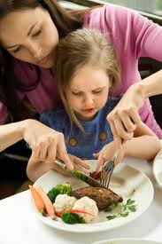
ZDRAVSTVENA NEGA
PREHRANJEVANJE IN PITJE
dovolj tekočine
Hranimo ga večkrat dnevno v manjših količinah
Hranimo ga počasi in strpno
Dnevno kontroliramo telesno težo
dokumentiramo

Slide 17
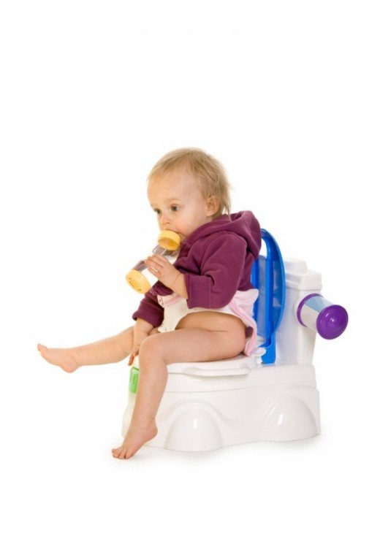
ZDRAVSTVENA NEGA
IZLOČANJE IN ODVAJANJE
Pri bruhanju in driski ustrezno ukrepamo
redno odvajanje blata in vode
Nadzorujemo in opazujemo
Videz urina (barvo, primesi, gostoto)
Količino izločenega urina
Število mikcij
Boleče, pekoče uriniranje
Enurezo
Bilanca tekočin
odvzamemo urin za preiskavo (po naročilu zdravnika)

Slide 18
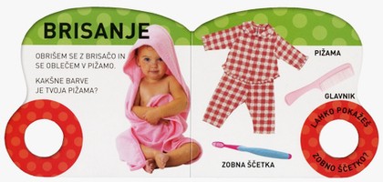
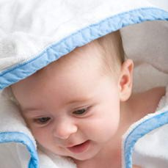
ZDRAVSTVENA NEGA
OSEBNA HIGIENA
Natančna nega intimnega predela
Raje prhamo kot kopamo
kožo in kožne gube temeljito osušimo
Opazujemo in beležimo barvo kože ter morebitne otekline.

Slide 19
ZDRAVSTVENA NEGA
GIBANJE IN USTREZNA LEGA
aktivnosti otroka omejimo
OBLAČENJE IN SLAČENJE
Oblačimo ga v topla bombažna oblačila glede na letni čas.
VZDRŽEVANJE PRIMERNE TELESNE TEMPERATURE
Prostor naj bo topel in zračen
izvajamo ukrepe za zniževanje telesne temperature

Slide 20
ZDRAVSTVENA NEGA
IZOGIBANJE NEVARNOSTIM V OKOLJU
Ukrepi za preprečevanje nastanka bolnišnične okužbe.
IZRAŽANJE ČUSTEV IN POTREB, KOMUNIKACIJA
Otrok je razdražljiv, zato mu nudimo psihično podporo.
prisotnost staršev ob otroku.
IGRA, KORISTNO DELO, ZAPOSLITEV
Otroka zaposlimo z aktivnostmi glede na njegovo zdravstveno stanje (vključimo vzgojiteljico ali učiteljico)
Omogočimo mu branje knjig in poslušanje glasbe

Slide 21
ZDRAVSTVENA NEGA
UČENJE IN PRIDOBIVANJE ZNANJA
Seznanitev staršev s preiskavami
Starši in tudi večji otroci morajo vedeti, kako preiskava poteka, čemu je namenjena in kaj od nje pričakujemo
DRUGE NEGOVALNE INTERVENCIJE
merjenje vitalnih funkcij
antibIiotiki po naročilu zdravnika

Slide 22
VIRI IN LITERATURA
Brzin B (1988). Človek in njegove bolezni. Ljubljana, Tehniška založba Slovenije
Černelč D. (2000). Zdrav in bolan otrok, Založba tržaškega tiska d.d.
Valman B. (1999). Otroški zdravnik. Ljubljana, Založba Mladinska knjiga
Zorec J. (2009). Zdravstvena nega zdravega in bolnega otroka. Maribor, Založba Pivec
http://www.ezdravstvo.si/index.php?object_id_poivedba_ucl=3446&object_id=3446&section_id=5&prvastran=2
http://www.obzornikzdravstvenenege.si/Celoten_clanek.aspx?ID=9435e967-c84e-4dd2-8bfb-42c18c0ce561
http://www.obzornikzdravstvenenege.si/
http://www.zdravstvena.info/vsznj/proces-zdravstvene-nege-otroka-in-mladostnika/#more-774

